Slide 1
МБДОУ д/с № 5 «Родничок» комбинированного вида с. Сарыг-Сеп
Дистанционное обучение
«Перелётные птицы»
Средняя группа (4 - 5 лет)
С 29.04.2024 г. по 05.05.2024 г.
Воспитатель: Кужугет А.В.
Сарыг-Сеп, 2024

Slide 2
Уважаемые родители!
Во время деятельности с ребенком,
сделайте пожалуйста фотографии.
Отправить фотографии можно в группу вайбер или лично вашему воспитателю.

Slide 3
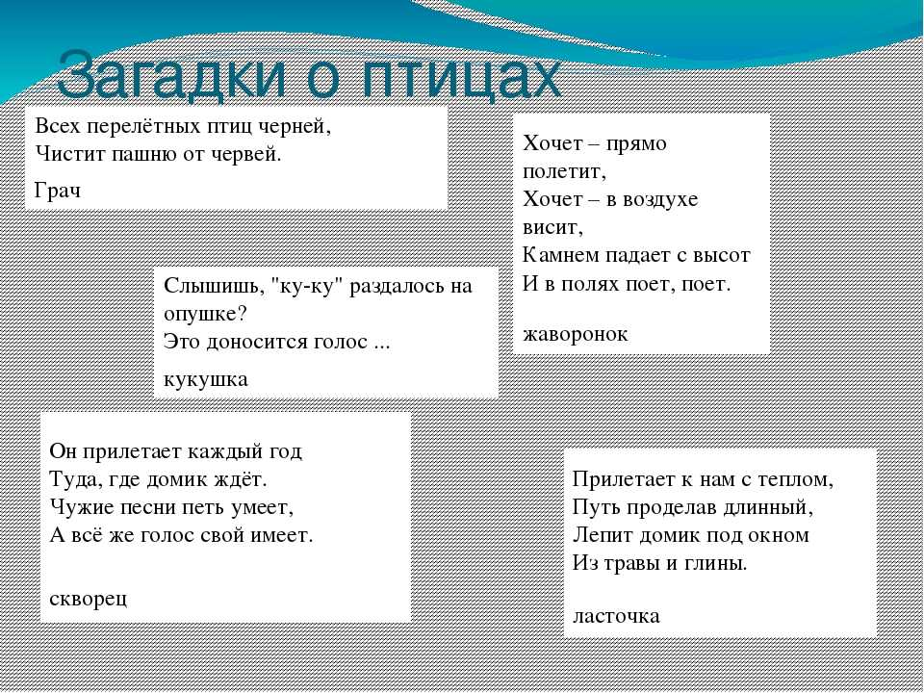
Отгадайте с ребенком

Slide 4
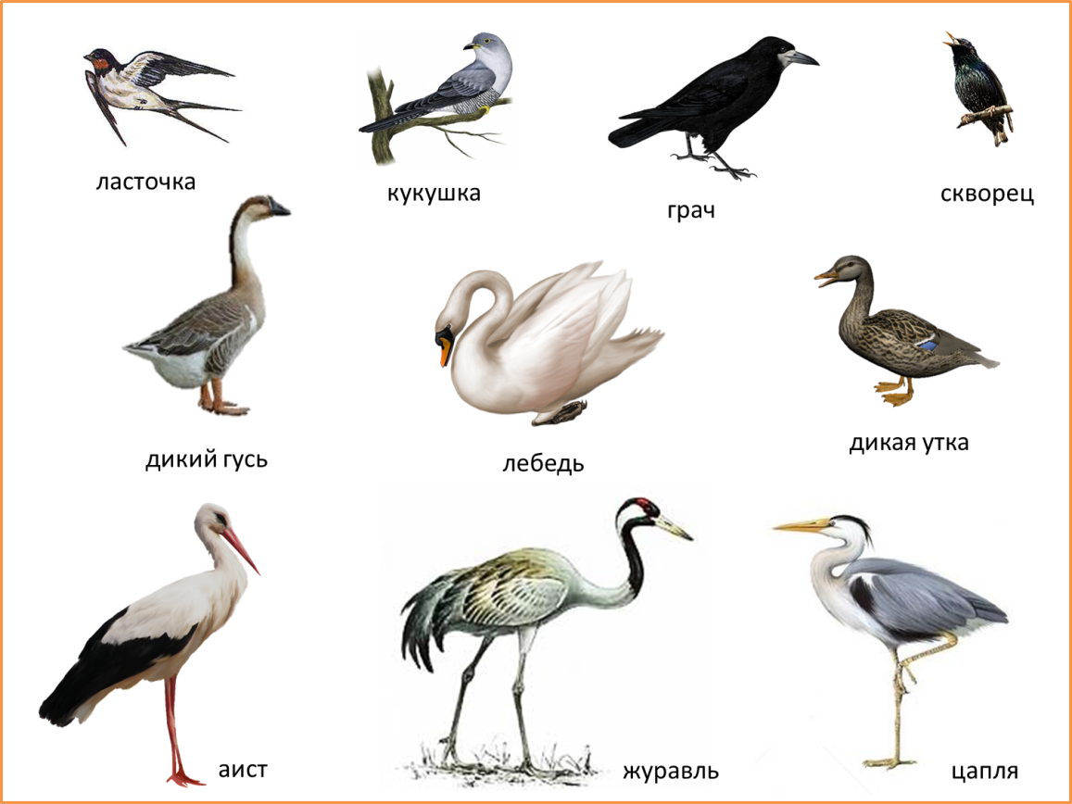
Назовите с ребенком птиц

Slide 5
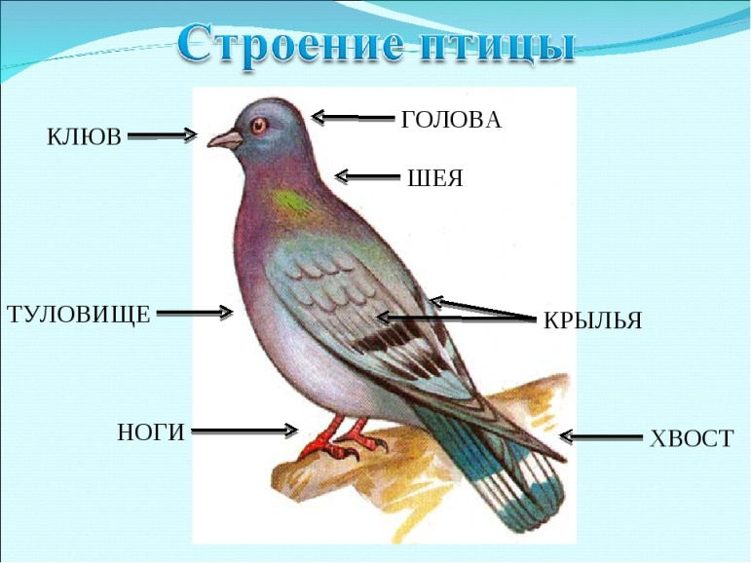
Покажите ребенку картинку и спросите:
Какая это птица?
Что есть у птицы?
Какого она цвета?
Что ест?
Что умеет делать?
Чем смотрит?

Slide 6

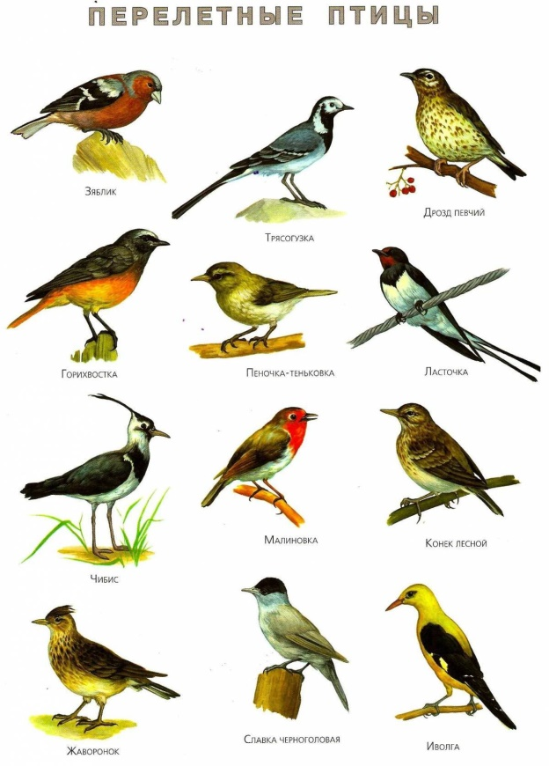
Послушайте с ребенком как поют птицы

Slide 7
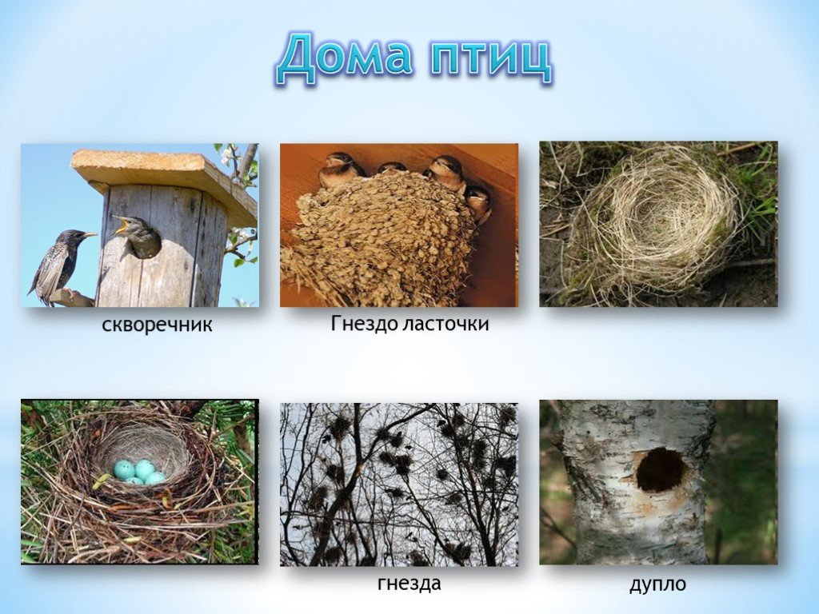
Расскажите ребенку где живут птицы

Slide 8
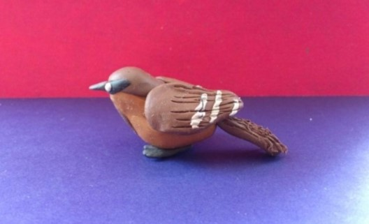
Слепите с ребенком кукушку из пластилина

Slide 9
Молодцы! Спасибо!

